Slide 1


Slide 2
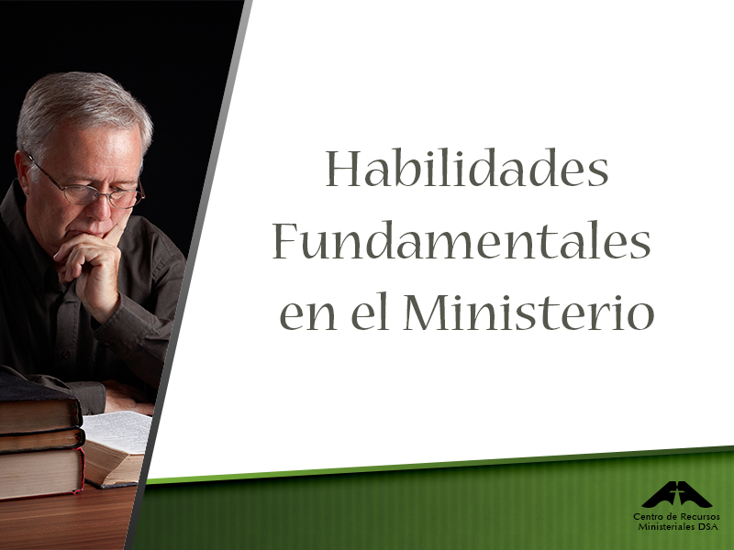

Slide 3

En tanto que llego, dedícate a la lectura pública de las Escrituras, y a enseñar
y animar a los hermanos”
1 Timoteo 4:13 (NVI).

Slide 4
Los supervisores deben asegurarse que sus aspirantes sepan cómo tener éxito en hacer llamados para decisiones.

Slide 5
Los llamados públicos en el culto de la iglesia y en la reunión de evangelismo deberían ser modelados. El ideal es que los llamados para la decisión en un curso bíblico, en clases bautismales, durante el estudio de la Biblia, en la visita a las casas sean demostrados por el supervisor.

Slide 6
Estudios Bíblicos

Slide 7
El supervisor debería asegurarse que el aspirante sea capaz de observar y de participar en una amplia gama de métodos para conseguir nuevos estudios bíblicos, como por ejemplo:

Slide 8
Grupos pequeños – Frentes misioneros.
Visitación evangélica.
Nombres enviados a programas de medios de comunicación.
Nombres entregados por miembros de iglesia.
Contactos de evangelismo público.

Slide 9
Contactos de seminario de evangelismo.
Visitación de puerta en puerta, encuestas, etc.
Contactos a través del colportaje, distribución masiva de libros y revistas.
Interesados en las escuelas adventistas.
Internet.
Cualquier otra forma.

Slide 10
Después del estudio bíblico, el aspirante debe Auto evaluarse.
¿Cumplimos el propósito de nuestra visita?
¿La persona se convenció de lo que estudió?
¿Hubo un llamado para la decisión?
¿Quedó claro y fue comprendido?
¿Lo que sucedió podría indicar si la persona pretende hacer algo en relación a lo estudiado?

Slide 11
¿Cómo podría ser clasificado el interés de la persona?
¿Qué hicimos para asegurar el encuentro en la semana próxima?
¿Comunicamos debidamente que realmente apreciamos estudiar con esa persona?
Las personas que están recibiendo los estudios bíblicos, ¿forman parte de nuestra lista de oración diaria?
¿Tuvo convicción de lo que estudió?

Slide 12
Visitación Pastoral

Slide 13
La visitación pastoral incluirá: visita al hogar, visita a un hospital, visita a enlutados, a miembros ausentes y otros tipos de visitas. El objetivo de cada visita debería ser determinado y discutido con anticipación, incluyendo detalles como dónde sentarse, qué decir y cuándo y cómo retirarse.

Slide 14
Visitación Evangelística

Slide 15
Cuando sea posible es importante que el supervisor ejemplifique o dialogue a respecto de la Visitación Evangelística en una amplia gama de situaciones, lo cual incluirá: personas que desistieron abruptamente, las personas potencialmente hostiles y las receptivas que están ávidas por recibir estudios bíblicos.

Slide 16
Predicación

Slide 17
La práctica pastoral es una parte significativa de la jornada en busca de excelencia en el arte de predicar. Todos los predicadores deberían tener continuamente por objetivo mejorar sus capacidades de predicación.

Slide 18
La congregación, ¿fue inspirada por el mensaje?
El mensaje, ¿fue relevante para la congregación?
Las personas, ¿realmente escucharon?
¿Se enseñó una verdad bíblica?
¿Atrajo a las personas más cerca de Dios?

Slide 19
¿Fue claro?
Cristo, ¿fue el centro del mensaje?
¿Fue un sermón adventista?
¿Alcanzó a la congregación como un todo?

Slide 20
Habilidades Fundamentales Relacionadas con el
Ministerio

Slide 21
Estudios bíblicos, visitación y predicación. La eficiencia en esas áreas y con seguridad en todos los aspectos del futuro ministerio, será directamente proporcional a las habilidades de relación del aspirante, el pastor emergente.

Slide 22
Siendo así, aprender las buenas habilidades personales, relacionadas a todos los tipos de personas y situaciones, es fundamental para el ministerio eficiente. Esa necesidad fue claramente identificada por Elena de White al considerar los métodos de Jesús en el ministerio.

Slide 23
“Únicamente el método de Cristo dará verdadero éxito para alcanzar a la gente. El Salvador se mezclaba con los hombres como alguien que deseaba su bien. Les manifestaba simpatía, atendía sus necesidades y ganaba su confianza. Luego los invitaba así: ‘Sígueme’.”
Elena de White, Obreros Evangélicos, p. 376.

